Slide 1
Praxisbeispiel eines Projektauftrages
Projektauftrag
[Projektname]
Ort, Datum (DD.MM.YYYY)
Auftraggeber/in: Vorname Name / Organisationseinheit (OE)

Slide 2
Projektauftrag Projektname (1/4) Projektleiter: …… Projektnummer: …… Projektauftraggeber: ……
Ausgangslage
Inhalte
Priorisierung inkl. Kommentar
IST-Analyse
…
…
System-Kontext
…
…
Projektgesamtziele
…
…
…
Projektziele
…
…
Lieferobjekte
…
…
…
Marktpotential
…
…
…
Strategiebeitrag
Machbarkeit¹
Profitabilität
gering
mittel
hoch
Geringer Strategiebeitrag, jedoch hoch profitabel, weil … … … … … …
… … und … … … …
… … aber … … … .
Typ / Kategorie
A
B
C
Quantitativer / Qualitativer Nutzen
Grobzeitplan (Start – Ende)
Anlagen- / Lösungsprojekt
Infrastrukturprojekt
Entwicklungsprojekt
M&A- / Devestitionsprojekt
Optimierungsprojekt
IT-Projekt
Post-Merger-Projekt
Quantitativer Nutzen
…
…
…
Qualitativer Nutzen
…
…
2015
2016
2017
2018
Q1
Q2
Q3
Q4
Q1
Q2
Q3
Q4
S1
S2
Involvierte OE
KS
FD
ICT
P
E
M
N
…..
…..
…..
…..
…..
…..
…..
¹ Machbarkeit im Sinn von Realisierbarkeit / Wahrscheinlichkeit der Umsetzung

Slide 3
Projektauftrag Projektname (2/4) Projektleiter: …… Projektnummer: …… Projektauftraggeber: ……
Rahmenbedingungen
Abhängigkeiten
…
…
Abhängigkeit | Beschreibung | wird beeinflusst | beeinflusst andere
Projekt SRAM Sandbox Ext. Berater
…
…
…
Abgrenzungen
Kommunikation
…
…
…
Informationen
…
…
…
Projektmarketing
…
…
…
Projektrisiken
Reputationsrisiken
Bemerkungen
Nr. | Bezeichnung | EW ¹⁾ | SA ²⁾ | RE ³⁾ | gering | mittel | hoch
1 | IT-Tool Ablösung | 30% | 1’000 | 300
2 | OSB-Schnittstelle | 20% | 20 | 4
3 | Scopeänderung | 50% | 300 | 150
4 | Pressemitteilung
5 | Ausfall Berater | 15% | 115 | 17
 | Total |  |  | 475
…
¹ EW = Eintrittswahrscheinlichkeit, ² SA = Schadensausmass, ³ RE = Risikoexposition

Slide 4
Projektauftrag Projektname (3/4) Projektleiter: …… Projektnummer: …… Projektauftraggeber: ……
Projektorganisation
Vorgehen / Meilensteine / Termine
Beispiel
Steering Committee
Beispiel
2015
2016
2017
2018
Projektauftraggeber
Q1
Q2
Q3
Q4
Q1
Q2
Q3
Q4
S1
S2
Review-Team
PSA / Gremien
Phase 1 (inkl. MS)
Arbeitspaket 1
Arbeitspaket 2
Arbeitspaket 3
Phase 2 (inkl. MS)
Arbeitspaket 4
Arbeitspaket 5
Arbeitspaket 6
Arbeitspaket 7
Phase 3 (inkl. MS)
Arbeitspaket 8
Arbeitspaket 9
Arbeitspaket 10
Arbeitspaket 11
Projektleiter
Project Office
Interne / Externe
Qualitätssicherung
Project Controller
Teilprojektleiter
Projektmitarbeiter
Teilprojektleiter
Projektmitarbeiter
Teilprojektleiter
Projektmitarbeiter
Teilprojektleiter
Projektmitarbeiter
Leiter Arbeits-paket
Leiter Arbeits-paket
Leiter Arbeits-paket
Leiter Arbeits-paket
Leiter Arbeits-paket
Leiter Arbeits-paket
Leiter Arbeits-paket
Leiter Arbeits-paket
Finanzielle Ressourcen [TCHF]
KPIs¹
Ressourcenplanung [PT]
Kostentypen | 2015 | 2016 | 2017 | 2018 | Total
EL eigener Bereich
EL anderer Bereich
Beratungen & Dienstleistungen
Material & Fremdleistungen
Übrige (Spesen, Weiterbildung etc.)
Reserven
Total
OE | Gesamt | Freigegeben
KS | … | …
FD | …
ICT | …
P | …
E | …
M | …
N | …
Total | …
Kosteneinsparungen / Jahr
Zus. Einnahmen / Jahr
Betriebskosten / Jahr
NPV
Projekt-Payback
¹ Die Wirtschaftlichkeits-Kennzahlen sind GB-spezifisch

Slide 5
Projektauftrag Projektname (4/4) Projektleiter: …… Projektnummer: …… Projektauftraggeber: ……
Projektorganisation
Ja
Nein
Freigabe Gesamtprojekt:
Mit geltenden Beilagen: GB-spezifischer PA, GU-Vertrag, Offerte etc.
Freigabe von:
Kosten¹: 2’000 TCHF
Davon geplant: 2'000 TCHF
davon Investitionen 500 TCHF
Termin: 31.12.2015
Begründung / Kommentar
…
…
…
…
…
Bedingungen / Auflagen
Das Projekt wird finanziert durch/von … und ist bei XX-budgetiert.
Im Zieldreieck ist … (Inhalt / Kosten / Zeit) am stärksten gewichtet, da … kritisch ist. (Bsp: Zeit bei einem Releasewechsel am stärksten gewichtet, da abhängige Systeme / Anwender zeitgerecht wieder mit dem System arbeiten können müssen)
Gewichtung Zieldreieck
Inhalt
Kosten
Zeit
Unterschrift Projektauftraggeber FIKO-Verantwortlicher
…………………………………… ………………………………..
(Datum, Unterschrift) (Datum, Unterschrift)
Unterschrift Projektleiter
……………………………………
(Datum, Unterschrift)
¹ Die Kosten sind gesamthaft inkl. den Initialisierungskosten sowie Vorabklärungen, Vorstudien und Vorprojekte auszuweisen.

Slide 6
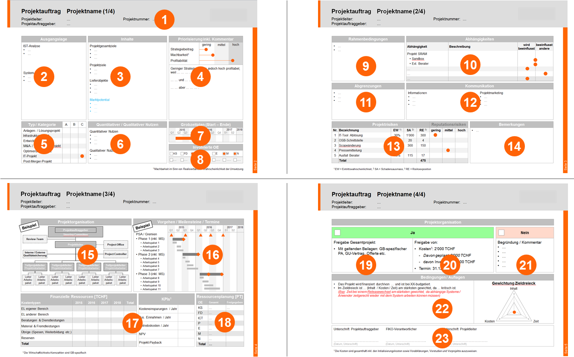
Leitfaden Anwendung Projektauftrag

Slide 7
Leitfaden Anwendung Projektauftrag (1/4)
Nr. | Themenfeld | Beschreibung
 | Projektnummer | Vom GB-PMO zugeteilte Projektnummer
 | Ausgangslage | Nennung des Anlasses bzw. der Auslöser für die Projektidee (z.B. Kundenbedürfnis) Detaillierte Beschreibung des Ist-Zustandes (Schwachstellen) bzw. der «Probleme» anhand einer IST-Analyse (Fragestellungen siehe PM-Prozess). Beschreibung der zeitlichen, sachlichen und sozialen Aspekte die in einem komplexen Projektumfeld zu beachten sind (System-Kontext). Klare Abgrenzung zur Beschreibung der Projektziele
 | Inhalte | Detaillierte Beschreibung der Projektziele (realistisch, eindeutig, messbar und lösungsneutral) und den Lieferobjekten zur Erreichung der Ziele (Verbesserungen, Neuerung, Änderungen). Optional (blau) sind Aussagen zu den Marktpotenzialen zu nennen: Welche Opportunität bietet sich am Markt, was ist das treibende Kundenbedürfnis etc.?
 | Priorisierung inkl. Kommentar | Die drei Kategorien zur Priorisierung ist mit «Strategiebeitrag», «Machbarkeit» und «Profitabilität» Unternehmensweit vorgegeben. Die Kriterien zur Einstufung (gering/mittel/hoch) der drei Kategorien obliegt den jeweiligen GB’s.
 | Typ / Kategorie | Zuordnung Projekte zu Projektkategorien und Projekttyp für detaillierte Erläuterung der verschiedenen Projekttypen und Projektkategorien siehe Auszug Projektmanagement Guidelines
 | Quantitativer / Qualitativer Nutzen | Ausweisen des qualitativen und quantitativen Nutzens des Projekts. Der quantitative Nutzen ist als GB-spezifische KPI (z.B. Kosteneinsparungen/Jahr, Mehreinnahmen/Jahr, NPV, Payback) auszuweisen und die Herleitung mit den getroffene Annahmen aufzuzeigen.
 | Grobzeitplan (Start – Ende) | Monatsscharfe Abschätzung der Gesamt-Projektlaufzeit
 | Involvierte OE | Markierung involvierte Organisationseinheiten mittels der orangenen Punkte in oberen Zeile (GB + ICT) Projektspezifische Detaillierungen für GE, Abteilungen etc. in zweiten Zeile
1
2
3
4
5
6
7
8

Slide 8
Leitfaden Anwendung Projektauftrag (2/4)
Nr. | Themenfeld | Beschreibung
 | Rahmenbedingungen | Beschreibung der relevanten Rahmenbedingungen Intern: Auflagen und Vorgaben, die in Projektarbeit und Ergebnissen einzuhalten sind. Beispiele: Unternehmensrichtlinien / -spielregeln (Konzernreglement, GB-Strategie, IT-Strategie und -Architektur, Vorgaben aus anderen Projekten) Extern: Gesetzliche / regulatorische Vorgaben, Lieferfristen von Lieferanten etc.
 | Abhängigkeiten (zu definieren) | An dieser Stelle sind die inhaltlichen und zeitlichen Abhängigkeiten zu anderen Projekten, Vorhaben und Linienaufgaben aufzuzeigen (zentrale Unterthemen sind aufzunehmen, z.B. IT-Systeme, ext. Ressourcen etc.). Im Beschreibungsfeld sind die Abhängigkeiten und der Umgang mit ihnen darzustellen. Die Punktsetzung soll zu einem schnellen Überblick dienen, ob das Projekt beeinflusst wird oder ob es einen Einfluss hat. Bei gegenseitiger Beeinflussung ist der Punkt in die Mitte zu setzten.
 | Abgrenzungen | Darstellung, was im Projekt nicht gemacht werden soll (Systemgrenzen)
 | Kommunikation | Beschreibung wer informiert wird (Projektintern, Kommunikation gegenüber der betroffenen Linienorganisation, Medien- und Öffentlichkeitsarbeit) und mit welchen Massnahmen (Statusberichte, Projektsitzungen, Präsentationen, Events etc.) Das Projektmarketing soll aufzeigen, wie das Projekt «verkauft» wird (eingängiger Titel, Darstellung erfolgsorientierte Projektfortschritt, Projekt-Logo, Blog, Website, Newsletter etc.) Detaillierungen der Kommunikationsmassnahmen sowie des Berichtswesens richten sich nach den übergeordneten Weisungen
 | Projektrisiken | Aufführen der mittels einer Risikoanalyse (inkl. Massnahmen zur Risikovermeidung/-reduktion) identifizierten Risiken, die den Projekterfolg gefährden könnten und Nennung ihrer Eintrittswahrscheinlichkeit (EW, in %), des Schadensausmass (SA, in TCHF) und der Risikoexposition (RE, in TCHF → Multiplikation aus EW und SA). Bei Projekte mit Reputationsrisiken ist der orange Punkt entsprechend zu setzten (bei Reputationsrisiken ist der RE optional anzugeben).
9
10
11
12
13

Slide 9
Leitfaden Anwendung Projektauftrag (3/4)
Nr. | Themenfeld | Beschreibung
 | Bemerkungen | Freiraum für zusätzliche Bemerkungen, GB- / GE-spezifische Erläuterungen und projektrelevante Ergänzungen, die in keinem der anderen Felder aufgeführt wurden
 | Projektorganisation | Graphische Darstellung der Projektorganisation. Die Vorgaben der Unternehmungs-Projektmanagement Informationen in Abhängigkeit der Projektkategorie sind zu beachten Personen, die nur punktuell im Projekt mitarbeiten (Expertise, Stellungnahme) sind nicht darzustellen Das Organigramm im Template kann als Vorlage verwendet werden. Alternativ kann ein bestehendes Organigramm an die entsprechende Stelle im Auftrag kopiert werden
 | Vorgehen / Meilensteine / Termine | Detaillierte Beschreibung des geplanten Projektvorgehens, Nennung der vorgesehenen Meilensteine und wichtigen Termine (z.B. Steering Commitee Sitzungen) Das Vorgehen kann mittels zeitlich und inhaltlich aufeinander folgenden Phasen strukturiert werden. Einzelne Phasen können mittels Arbeitspaketen weiter detailliert werden. Phasen und Arbeitspakete sind mittels Balken, Meilensteine mittels Symbol im Zeitverlauf darzustellen. Projektvorgehen und Zeitplan im Template können als Vorlage verwendet werden. Alternativ kann ein bestehender Zeitplan an die entsprechende Stelle im Auftrag kopiert werden.
 | Finanzielles | Detaillierte Abschätzung der Gesamtkosten und der Kostentypen über die gesamte Projektlaufzeit in CHF Detaillierte Aussagen zu den GB-spezifischen Wirtschaftlichkeitskennzahlen wie beispielsweise die Kosteneinsparung/Jahr, Mehreinnahmen/Jahr, Margen- bzw. DB3-Abschätzung sowie Payback oder NPV
 | Ressourcenplanung | Summarische Ressourcenplanung in Personentagen; exemplarisch Darstellung der GB, jedoch ist man bei der sinnvollen OE-Aggregation (GE, Abt. etc.) frei. Die mit dem Linienvorgesetzten abgestimmten Ressourcen sind in der Spalte «freigegeben» summarisch abzubilden. Als Richtwert sollen bei der Projektfreigabe mind. 70 bis 80% der Ressourcen abgestimmt sein. Summe der eingeplanten Ressourcen muss mit dem Gesamtressourcenbedarf (vgl. Punkt 16) übereinstimmen und konsistent sein mit den involvierten OE (vgl. Punkt 8)
14
15
16
17
18

Slide 10
Leitfaden Anwendung Projektauftrag (4/4)
Nr. | Themenfeld | Beschreibung
 | Positiver Entscheid: Mittelfreigabe (inhaltlich) | Hier soll auf die geltenden Beilagen verwiesen werden: GB-spezifischer Projektauftrag, Offerten, GU-Verträge etc.
 | Positiver Entscheid: Mittelfreigabe (finanziell) | Bei der Projektfreigabe werden die finanziellen Mittel für das gesamte Projekt gesprochen (siehe FIKO: Dies unabhängig davon, ob Vorhaben (u.a. Programme und Projekte) sich über mehrere Jahre erstrecken oder in Phasen und/oder Nebengeschäfte aufgeteilt sind). Aufführen des für dieses Vorhaben im Budget «geplanten» (siehe FIKO) Betrags. Ausweisen des Investitionsanteils (in Abstimmung mit dem GB-Controlling) Einfügen des Endtermins
 | Negativer Entscheid: Begründung Ablehnung | Begründung der Ablehnung durch den Beurteilenden im Falle eines negativen Bescheids
 | Bedingungen / Auflagen | Festhalten der einzuhaltenden Bedingungen und Auflagen durch den Beurteilenden im Falle eines positiven Bescheids U.a. soll hier aufgezeigt werden, von wem das Projekt finanziert wird und bei wem es budgetiert wurde (falls im Feld 20 ein geplanter Betrag aufgeführt ist). Zudem kann der PAG hier Auflagen bspw. bezüglich Phasenbudgets, Termin zur Planaktualisierung etc. festlegen Als Empfehlung soll hier bereits eine Aussage zu der Gewichtung der Steuerungsgrössen (Inhalt, Zeit und Budget) getroffen werden, die bei einer allfälligen Schieflage im Projekt den PL unterstützen, geeignete Massnahmen zuhanden des PAG und STECO vorzuschlagen. Der Punkt ist im Dreieck entsprechend der Gewichtung zu platzieren.
 | Unterschriften | Datum und Unterschrift des Projektauftraggeber Falls der Projektauftraggeber nicht die entsprechende Finanzkompetenz besitzt, braucht es Datum und Unterschrift des FIKO-Verantwortlichen Datum und Unterschrift des beantragenden Projektleiters
19
20
21
22
23

